Slide 1
УРОК РУССКОГО ЯЗЫКА В 8-ОМ КЛАССЕ НА ТЕМУ
Обобщающее слово при однородных членах предложения

Slide 2
Орфографическая диктовка
От..епель, мало(по)малу, бе(з, с)сердечный, пр..колотить, опас..ный, м..рские границ.., (разно)цветный, интер..ер, сезо(н, нн) туман, (н..)кто (не)знал,(не)с кем обсудить.
Спишите слова, вставьте пропущенные буквы. Объясните графически выбор орфограммы.

Slide 3
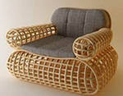
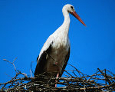
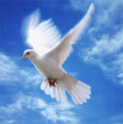
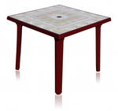
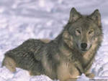
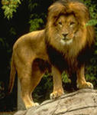
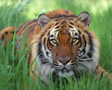
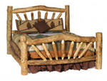
РАСПРЕДЕЛИТЕ РИСУНКИ НА ГРУППЫ. К КАЖДОЙ ИЗ ГРУПП ПОДБЕРИТЕ ОБОБЩАЮЩЕЕ СЛОВО

Slide 4
В человеке должно быть все прекрасно: и лицо, и одежда, и душа, и мысли.
А. П. Чехов
: и , и , и , и .
И , и , и , и - .

Slide 5
ДОПОЛНИТЕ ПРЕДЛОЖЕНИЯ ОДНОРОДНЫМИ ЧЛЕНАМИ, СОСТАВЬТЕ СХЕМЫ.
Все: ………….., - любят читать сказки.
В поход мы взяли только необходимое:
…………………, - каждый может стать победителем олимпиады.

Slide 6
Все у него в доме и музыка и мебель и кушанья и вина не только не могло назваться первостепенным но даже и во вторую степень не годилось.
Человек оставшись один в лесу обыкновенно или разговаривает сам с собой или свистит или поет или сшибает палкой сухие сучья.

Slide 7
Все у него в доме: и музыка, и мебель, и кушанья, и вина - не только не могло назваться первостепенным, но даже и во вторую степень не годилось.
Человек, оставшись один в лесу, обыкновенно или разговаривает сам с собой, или свистит, или поет, или сшибает палкой сухие сучья.
: и , и , и , и - … .
или , или , или , или .

Slide 8
.
.
ВЫПИШИТЕ ТОЛЬКО ТЕ ПРЕДЛОЖЕНИЯ, В КОТОРЫХ ДОПУЩЕНЫ ПУНКТУАЦИОННЫЕ ОШИБКИ.
И тополь, и потемневшая от влаги кровля, и ноздреватый снег: все дышит первыми весенними запахами.
В степи, за рекой, по дорогам - везде было пусто.
Из под снега виднелись разные предметы: самовар, кадка и еще кой-какие коробочки.
Все: и товарищи, и дамы стали уверять Беликова, что он должен жениться.

Slide 9
СОПОСТАВИТЕЛЬНЫЙ АНАЛИЗ.
Лесть, ложь, предательство – самые отвратительные пороки.
Лесть, ложь, предательство – все самые отвратительные пороки были в этом человеке.
Иванов, Николаев и Смирнов – отличники нашего класса.
На смотр приехали Иванов, Николаев и Смирнов – все отличники нашего класса.
Береза, рябина, клен, черемуха – лиственные деревья.
Береза, рябина, клен, черемуха – все эти лиственные деревья высажены возле наших домов.

Slide 10
Задание на дом:
работа с текстом
Учитель русского языка и литературы МБОУ Михайловской СОШ Красносулинского района Ростовской области: Агапова Т. Н.

